Slide 1
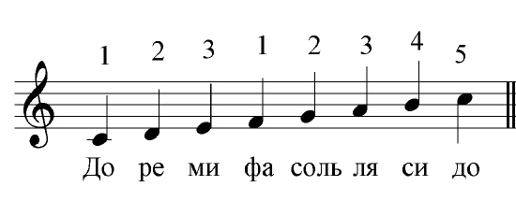
Семь сестрёнок очень дружных,
Каждой песне очень нужных.
Музыку не сочинишь,
Если их не пригласишь…
Н
о
т
ы
Ноты – знаки для записи музыки, музыкальные буквы.

Slide 2
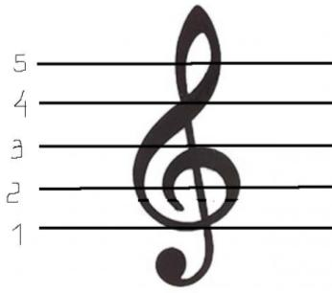
Пять линеек – дом для нот,
Нота в каждой здесь живёт.
Люди в мире разных стран
Зовут линейки…
Н
о
т
н
ы
й
с
т
а
н
Нотный стан – пять горизонтальных линий, на которых располагаются ноты. Счёт линий ведётся снизу.

Slide 3
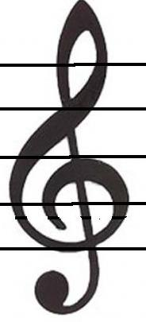
Он ключ, но ключ не для двери,
Он в нотоносце впереди…
С
к
р
и
п
и
ч
н
ы
й
к
л
ю
ч
Скрипичный ключ показывает звуковысотное значение нот, его ещё называют ключ «соль».

Slide 4
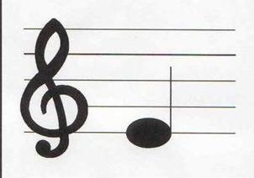
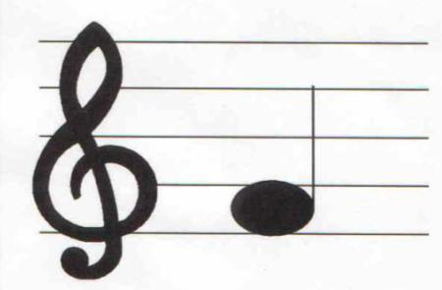
На первой линии живёт малышка – нота «ми»
И песни весело поёт с соседскими детьми.
Между первой и второй
«фа» устроилась прекрасно:
Опуститься ниже – скучно,
а подняться вверх – опасно.

Slide 5
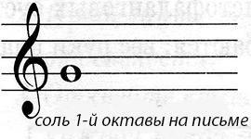
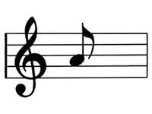
Поживает нота «соль»
на второй линеечке,
Поливает свой цветник
из красивой леечки.
Между второй и третьей –
Задорная нота «ля».
Поёт обо всём на свете,
Подруг своих веселя.

Slide 6
Длительность -
одно из основных свойств музыкального звука, продолжительность его звучания.
Половинная длительность, она обозначается не закрашенным кружком со штилем.
Четвертная длительность, она обозначается закрашенным кружком со штилем.

Slide 7
Раз-и.
Раз-и-два-и.

Slide 8
Такт – это отрезок произведения от сильной доли до следующей сильной доли.
Каждый такт отделяется вертикальной линией – тактовой чертой.

Slide 9
Он пишет музыку для нас, мелодии играет,
Стихи положит он на вальс. Кто песни сочиняет?..
К
о
м
п
о
з
и
т
о
р
Если текст соединить с мелодией
и потом исполнить это вместе,
То, что вы услышите, конечно же,
называется легко и просто - …
П
е
с
н
я

Slide 10
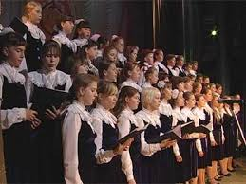
Нужен музыке не только «сочинитель»,
Нужен тот, кто будет петь, он…
И
с
п
о
л
н
и
т
е
л
ь
Песню запоём все вместе,
зазвучит по школе песня.
Складно, слажено и дружно
вместе петь, ребята, нужно.
Песней полон коридор –
так старается наш…
Х
о
р

Slide 11
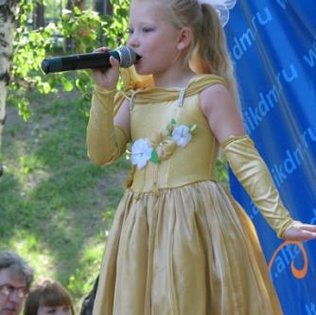
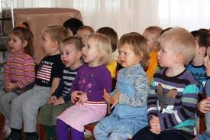
Я пою, мой голос чист, я один, и я - …
С
о
л
и
с
т
Тот, кто песни не поёт, а слушает,
называется, ребята…
С
л
у
ш
а
т
е
л
ь

Slide 12
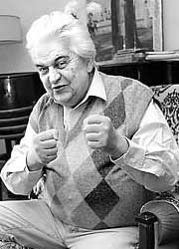
Евгений Павлович Крылатов
«Прекрасное далёко»
из кинофильма
«Гостья из будущего»

Slide 13
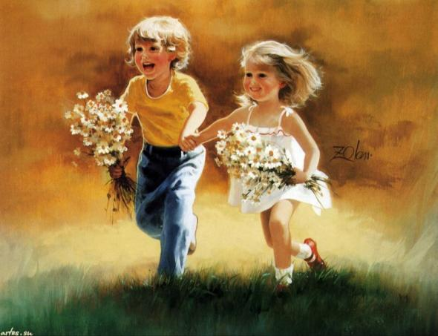
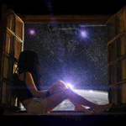
Слышу голос из прекрасного далёка,
Голос утренний в серебряной росе.
Слышу голос – и манящая дорога
Кружит голову, как в детстве карусель.
Прекрасное далёко, не будь ко мне жестоко,
Не будь ко мне жестоко, жестоко не будь.
От чистого истока в прекрасное далёко,
В прекрасное далёко я начинаю путь.
Слышу голос из прекрасного далёка,
Он зовёт меня в чудесные края.
Слышу голос, голос спрашивает строго:
А сегодня что для завтра сделал я?
Прекрасное далёко, не будь ко мне жестоко,
Не будь ко мне жестоко, жестоко не будь.
От чистого истока в прекрасное далёко,
В прекрасное далёко я начинаю путь.
Я клянусь, что стану чище и добрее,
И в беде не брошу друга никогда.
Слышу голос и спешу на зов скорее
По дороге, на которой нет следа.
Прекрасное далёко, не будь ко мне жестоко,
Не будь ко мне жестоко, жестоко не будь.
От чистого истока в прекрасное далёко,
В прекрасное далёко я начинаю путь.

Slide 14
Ноты –
знаки для записи музыки, музыкальные буквы.
Нотный стан –
пять горизонтальных линий, на которых располагаются ноты.
Скрипичный ключ –
показывает звуковысотное значение нот, его ещё называют ключ «соль».
Длительность –
одно из основных свойств музыкального звука, продолжительность его звучания.
Такт –
это отрезок произведения от сильной доли до следующей сильной доли.
Каждый такт отделяется вертикальной линией – тактовой чертой.
Инструментальная музыка –
музыка для исполнения на различных инструментах.
Вокальная музыка –
музыка для пения.

Slide 15
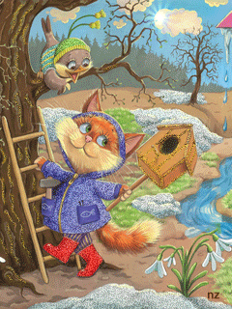
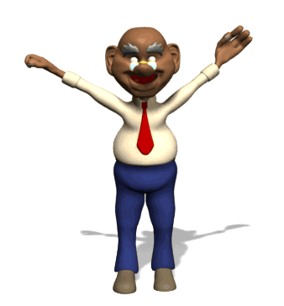

Slide 16
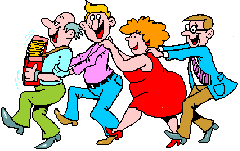
http://www.tchaikov.ru/vremena.html
http://www.music-theory.ru/index.php?option=com_content&view=article&id=19&Itemid=195
http://ped-kopilka.ru/vneklasnaja-rabota/zagadki-schitalki-i-skorogovorki/zagadki-o-muzyke-dlja-detei.html

